Slide 1
«Нет такой таблетки от коррупции: раз проглотил — и вы здоровы»
В.В. Путин
«Антикоррупционные
технологии»
Министерство финансов Оренбургской области 2016 г.

Slide 2
Коррупция – это явление общественное; т.н. «человеческий фактор» – ее неотъемлемый элемент и обязательный атрибут, ее первопричина.
Министерство финансов Оренбургской области 2016 г.

Slide 3
Антикоррупционные кадровые технологии
можно определить как совокупность приемов и средств, связанных с подбором, расстановкой, обучением, воспитанием, профессиональной переподготовкой и повышением квалификации, а также осуществлением контроля за деятельностью работников государственных органов и организаций.
Министерство финансов Оренбургской области 2016 г.

Slide 4
Согласно ст. 6 Федерального закона
«О противодействии коррупции»
формирование в обществе нетерпимости к коррупционному поведению является одной из мер профилактики коррупции.
Под антикоррупционным воспитанием понимается целенаправленная деятельность по формированию и развитию антикоррупционного правосознания личности, ее ориентации на общественно полезное антикоррупционное поведение и подготовки ее к антикоррупционной деятельности
Министерство финансов Оренбургской области 2016 г.

Slide 5
Одной из форм антикоррупционного воспитания является антикоррупционное просвещение, которое представляет собой «распространение в обществе знаний о праве и разъяснение положений действующих нормативных правовых актов, а также практики их применения в целях формирования убежденности в необходимости соблюдения законов и предупреждения правонарушений».
Министерство финансов Оренбургской области 2016 г.

Slide 6
В министерстве финансов Оренбургской области проводится большая работа по профилактике коррупции а именно:
Проведение семинаров с работниками министерства финансов Оренбургской области по антикоррупционному законодательству (доведение до сведений новшеств, изменений, дополнений нормативно-правовых документов). Проведение круглых столов: «Вопрос-Ответ»
Министерство финансов Оренбургской области 2016 г.

Slide 7
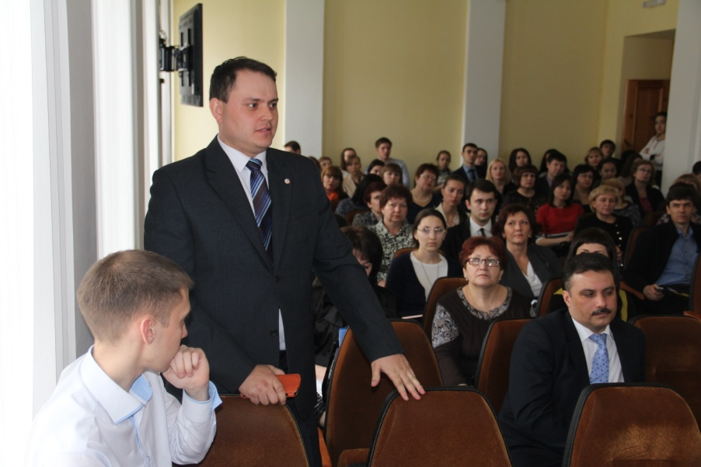
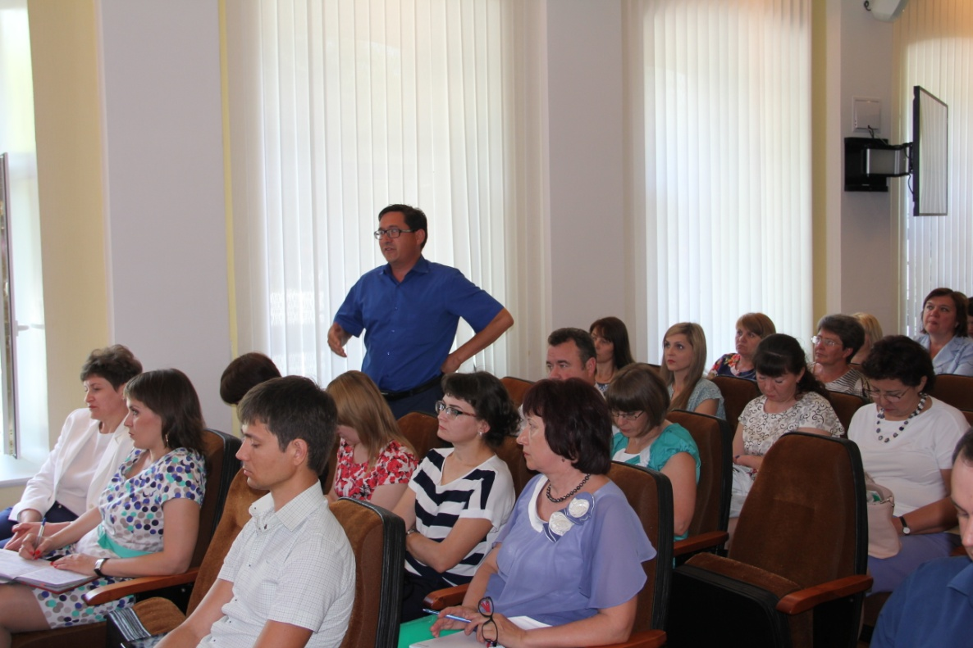
Министерство финансов Оренбургской области 2016 г.

Slide 8
В 2015 году государственные и государственные гражданские служащие в количестве 44 человека, должности которых относятся к наиболее подверженным коррупционным рискам прошли повышение квалификации на тему: «Реализация антикоррупционных мероприятий в системе государственной службе»
Министерство финансов Оренбургской области 2016 г.

Slide 9
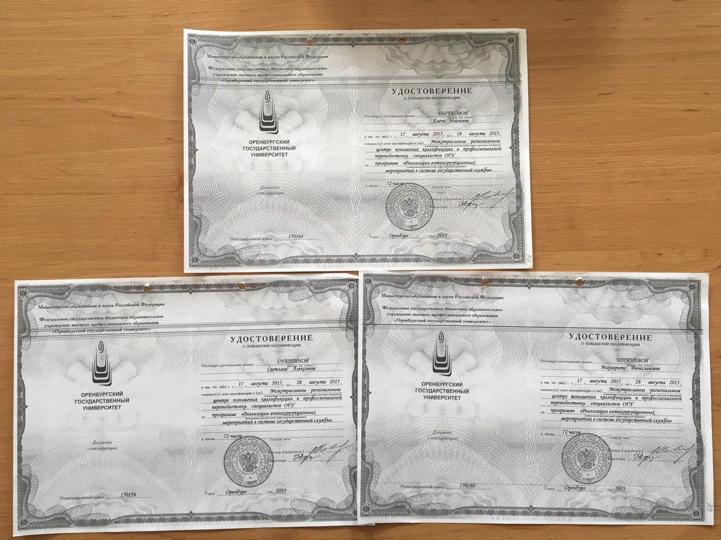
Министерство финансов Оренбургской области 2016 г.

Slide 10
Разработаны памятки государственным гражданским служащим министерства финансов Оренбургской области:
по урегулированию конфликта интересов;
- о соблюдении ограничений и запретов, требований о предотвращении или урегулировании конфликта интересов, исполнении обязанностей, возлагаемых на государственных гражданских служащих
- о недопущении лицами, замещающими государственные гражданские должности поведения, которое может восприниматься окружающими как обещание или предложение дачи взятки либо как согласие принять взятку или как просьба о даче взятки;
- о коррупции;
- «Виды ответственности должностных лиц, предусмотренные Уголовным кодексом Российской Федерации и Кодексом Российской Федерации об административных правонарушениях».
Министерство финансов Оренбургской области 2016 г.

Slide 11
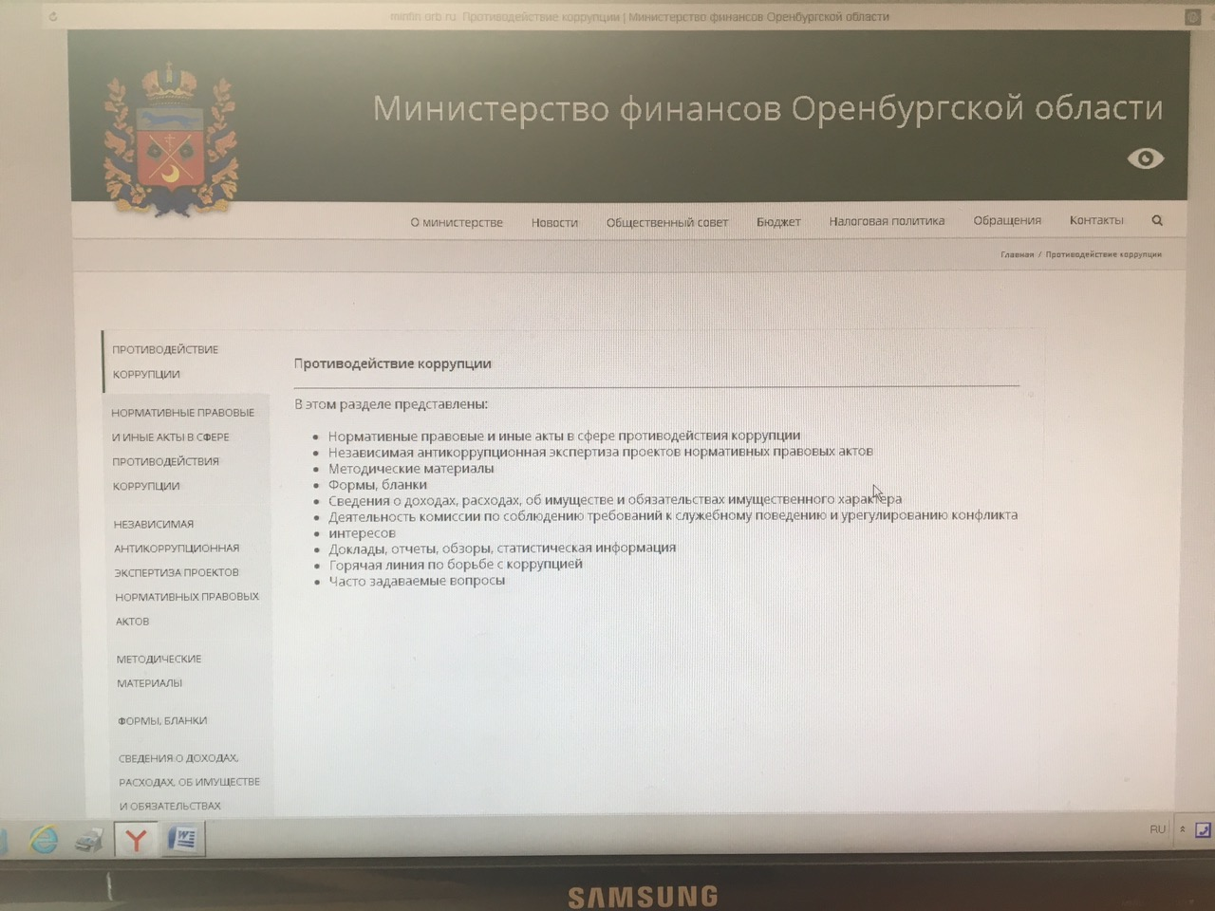
Для обеспечения прозрачности и публичности активно ведется работа в сети Интернет на официальном сайте minfin.orb.ru в разделе «Противодействие коррупции», где регулярно размещается и обновляется вся нормативно – правовая документация, а также проделанная работа в данном направлении.
Министерство финансов Оренбургской области 2016 г.

Slide 12
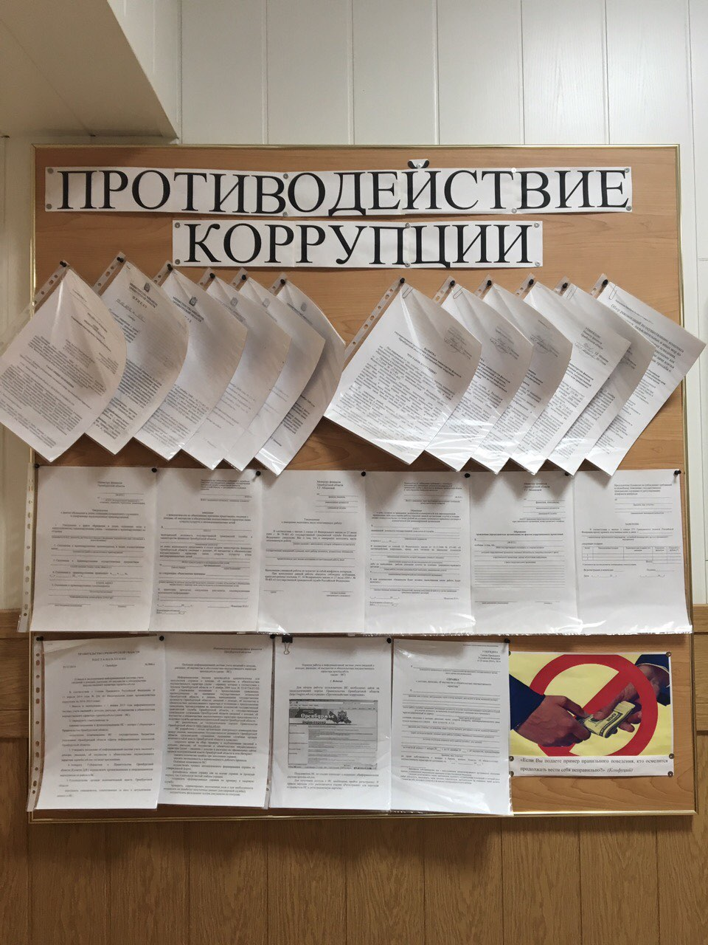
Выше указанная информация размещается на стенде в министерстве
На официальном сайте министерства финансов размещена вся информация по «Горячей линии».
Министерство финансов Оренбургской области 2016 г.

Slide 13
Министерство привлекает институты гражданского общества к антикоррупционной деятельности:
в состав комиссий (конкурсная, аттестационная, комиссии по соблюдению требований к служебному поведению государственных гражданских служащих включены независимые члены замещающих должности государственной гражданской службы Оренбургской области в министерстве финансов Оренбургской области, и урегулированию конфликта интересов привлекаются независимые члены:
Пушкарёв Е.Г. | – | начальник управления государственной гражданской службы и кадровой работы аппарата Губернатора и Правительства области
Масюто О.М. | – | директор Оренбургского филиала РАНХ и ГС
Сараева И.А. | – | директор учебного центра Оренбургского колледжа статистики, экономики и информатики.
Ермакова Ж.А. | – | ректор ФГБОУВО «Оренбургский государственный университет»
Пузиенко Ю.В. | – | доцент кафедры «Гуманитарных и социально-экономических дисциплин» Оренбургского филиала РАНХиГС, кандидат педагогических наук
Бачурин В.М. | – | заместитель председателя комитета по вопросам экономического развития и предпринимательства Общественной палаты Оренбургской области; председатель общественного совета
Министерство финансов Оренбургской области 2016 г.

Slide 14
«Начала, заложенные в детстве человека, похожи на вырезанные на коре молодого дерева буквы, растущие вместе с ним, составляющие неотъемлемую часть его»
В. Гюго
«Сказка о Коррупции»
Министерство финансов Оренбургской области 2016 г.

Slide 15
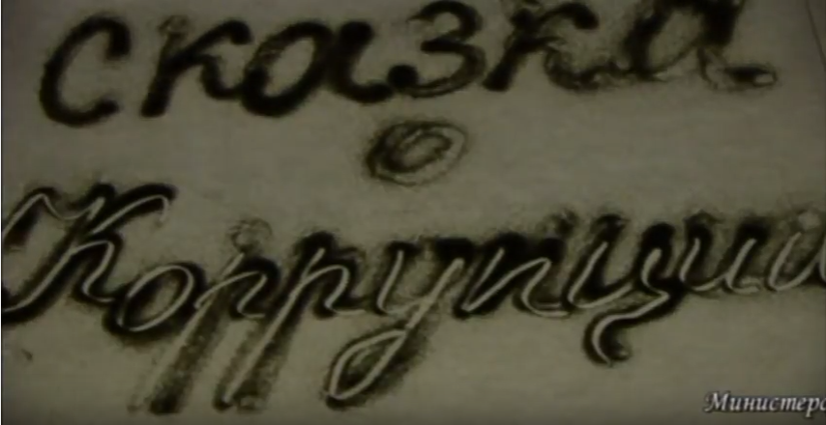
Авторы:
Бычкова Елена Ивановна – начальник отдела антикоррупционной и кадровой работы
Бреева Татьяна Александровна – ведущий специалист отдела антикоррупционной и кадровой работы
Киселев Алексей Николаевич – консультант отдела автоматизации и информационных технологий
minfin.orb.ru/мультик-о-коррупции
Министерство финансов Оренбургской области 2016 г.

